Slide 1
awesome Lisp

Slide 2


Slide 3
the first functional programming language
Notes:
lisp是地球上第一门函数式编程语言。

Slide 4

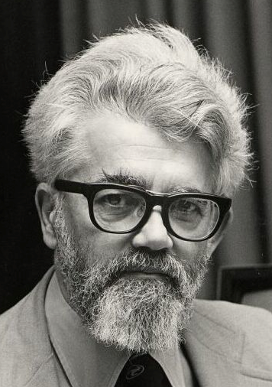
John Mccarthy
Notes:
约翰·麦卡锡在1958年基于λ演算创造了Lisp。演化至今，是历史第二悠久的高级语言，仅次于Fortran。
—————— from wikipedia

Slide 5
a way of thinking
Notes:
lisp也是一种思考方式。
针对一门语言，往往需要契合其特点，用特定的思维去写程序。

Slide 6


Based on Mathematics
Notes:
以数学理论，形式化定义为基础，加以推导，演算。

Slide 7
Math
Lisp
symbols
¢∞§¶•≠πæ÷≥…
Axiom
¬P -> P U Q
Derivation
…
Notes:
Lisp的核心很精简，这里可以拿数学和Lisp做个类比。

Slide 8


Notes:
仔细学习Lisp你会惊讶发现，编程领域很多当下流行的东西早在Lisp中就已经提出甚至实现了。
比如广为流行的设计模式：面向对象。
自动内存分配与垃圾回收，
类型推导系统
闭包
………

Slide 9
S - expression

Slide 10

(cons ‘a ‘())
(if (zerop lst)
“is zero”
(car lst))
Notes:
S-表达式是Lisp的语法构成

Slide 11
define a function
(define fib (n)
(if (zerop n)
0
(+ n (fib (- n 1)))))

Slide 12
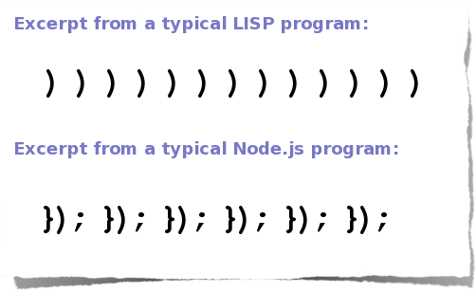

Slide 13
What’s the hell !?
———- don’t worry about “))))”,
editor will deal it instead of u

Slide 14

Functional Programming
Notes:
函数式特性：
lambda演算为基础
不改变程序状态（不变量）
函数作为一种数据类型存在
将复杂问题拆分成若干单元（通用型的函数）
不断渐进计算结果
逐层推导复杂计算

Slide 15

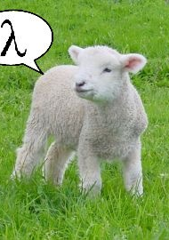
lambda ?

Slide 16
minimum usual programming language
Notes:
lambda演算可以看做最精简的通用程序设计语言。
任何一个“可计算函数”可以通过lambda演算表达、求值。

Slide 17

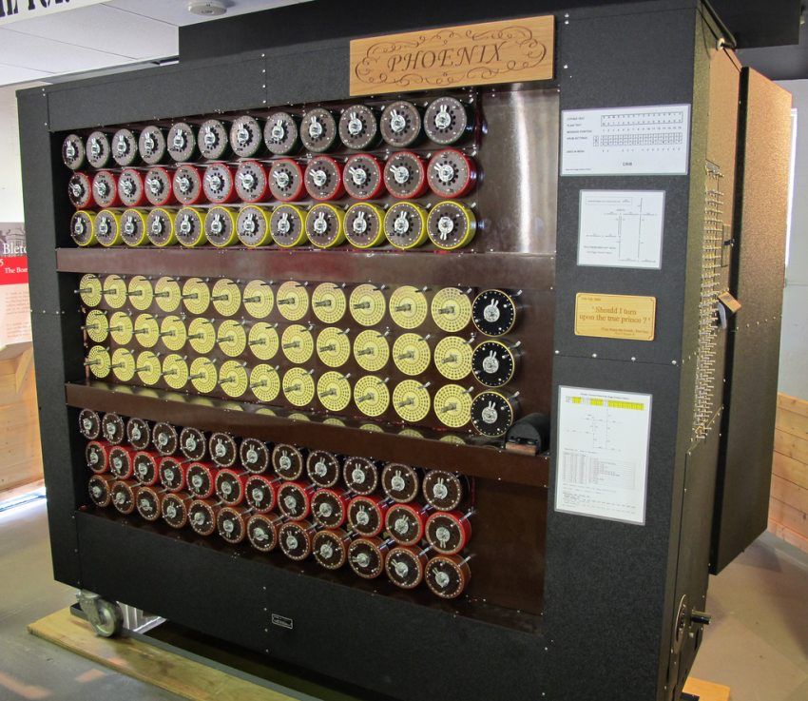


<—->
Notes:
图灵等价
除此之外还有：
马可夫链模型
细胞自动机
……

Slide 18
definition: y = lambda x. x + 1
apply: y 8
type: single argument function
Notes:
包括两部分：
表达式定义
函数应用（apply）
除此之外，也暗示了“函数也作为一种类型”

Slide 19
the first class object
Notes:
第一类对象：可以被作为参数传递、返回值，并且可以被赋值给变量的对象。
Lisp函数和JavaScript函数就属于第一类对象。

Slide 20
treat function as data
————- in lambda calculating

Slide 21
immutable
Notes:
不变量
函数式编程中一条约定：编写利用返回值工作的程序，而不是修改什么东西，亦即不要破坏性、副作用

Slide 22
haskell
Notes:
它是纯函数式编程语言

Slide 23
variable
destructive
Notes:
纯粹的函数式编程中没有变量和破坏性操作（副作用）。
纯粹的函数式编程与数学几乎没有区别：
赋值只允许一次，如：a = 5，就是说a只能是5，而不能是别的值了，
数学中的函数从来不会改变这些“变”量，只能创建新变量并赋值：y = f(x)= ax^2 + f(x - 1)

Slide 24
define recursive
Notes:
“递归”对于已经熟悉了xx的人来说比较费解：一个机器在运行时如何在次执行他自己？
但这个想法是错误的，递归的概念其实是“一种策略的反复调用，而不是一个实体的自身调用”。

Slide 25
fact =
lambda n . (if (or (zerop n)
(equal n 1))
1
(n • (fact (- n 1))))

Slide 26
fact doesn’t exist now :(
bind x to lambda expression:
lambda x . x + 1
y isn’t binded:
lambda x . x • y

Slide 27
Fixed Point

Slide 28
f (x) = x
f (f (x)) = x
f (f (f (x))) = x
f (f (f (……))) = x
x is a fixed point of f(x)

Slide 29
Y - Combinator
f = g f
f is a fixed point of g(x)
Y g = g(Y g)
f = Y g

Slide 30
via Y
fact =
(lambda f . n . (if (or (zerop n)
(equal n 1))
1
(n • (f (- n 1))))) fact

Slide 31
fact = Y g
= g (Y g)
= g (g (Y g))
= g (g (g (…(Y g)…)))

Slide 32
So, what’s the expression of Y?

Slide 33



Y = lambda f . (lambda x . f x x) (lambda x . f x x)
same
(Y g) = (g (Y g))

Slide 34
(only? (in functional lisp)
=> NIL

Slide 35
Meta-programming
Notes:
元编程，在代码执行的过程中诞生另一坨具有其他功能代码，生成的称之为目标代码。
元编程旨在用更少量的人工代码去完成更多的任务。这种代码的生成可以是另外一种语言，也可以是自身代码，最典型的当属编译器，就是一种元编程的典型。

Slide 36
eval
Notes:
最初的Lisp解释器就是eval函数。
eval函数最先靠汇编代码编写，随后的Lisp语言皆由eval完成解释。

Slide 37
Reflection
Notes:
反射是元编程中的特例：意思是代码在运行时对自己的结构动态修改执行。
元循环解释器（eval）就是最好的示例。
JavaScript之父在github上开源了一个js元循环解释器“Narcissus”

Slide 38
compiler / interpreter

Slide 39
Shell Script
JavaScript
Ruby
Notes:
他们都是拥有反射能力的语言

Slide 40
Evolution
Notes:
这也是lisp与众不同之处，其本身的设计允许自身不断进化。
Lisp可以通过一些标准特性来扩展，例如Lisp宏（程序自我进行的编译时代码重排）和阅读器宏（赋予用户自定义的保留字以特殊意义的符号扩展）
———— from wikipedia

Slide 41
Core
Notes:
C系与Lisp系从两个不同的设计角度出发，走的完全不同的路线。
其核心分别是图灵机与lambda演算

Slide 42
diff -lisp -c
lisp family: we tell machine what to do (in Math)
C family: we teach machine how to do (in Machine)

Slide 43
Why Lisp ?

Slide 44
Lisp philosophy
Notes:
不需要改变想法来迎合语言，因为可以改变语言来配合想法
强调结果而非过程
自底向上设计程序，每一层都是上一层的语言
将写程序视为另一门语言的设计过程（DSL）

Slide 45
Type & Value

Slide 46
list

Slide 47
(lis)t (p)rocess -> lisp
Notes:
一种表处理语言

Slide 48
cons
Notes:
cons对象Lisp中一个二元序对，也是几乎全部代码的结构组成单元。
cons包括car和cdr，分别表示cons对的第一个元素和剩余元素
常见list（lisp代码）是由多个cons组成，也称cons串。结构：
列表本身的结构就可以表达成一颗二叉树，每个cons为一个节点，包含car和cdr。结构：

Slide 49



(a b)
cons
car
cdr
Notes:
cdr不是b，而是(b)，正规列表中cdr必须是list

Slide 50
isotropic
Notes:
同向性：程序结构（src源码）与其语法结构（AST抽象语法树）相似。（因此易于通过阅读程序来推测其内在涵义）
代码与数据同构。

Slide 51
(eql Code Data)
=> T
Notes:
代码即数据

Slide 52

source code is similar to AST
Notes:
代码可以作为数据来修改、交换

Slide 53
as code:
(list “a” 3 ‘b nil)
as data:
‘(a b c “str” 8 nil (lst lst))
Notes:
一线之隔，quota

Slide 54
Closure
Notes:
当一个函数引用到外部定义的变量时，称这些变量为“自由变量”，而这个函数称之为“闭包”
lambda x.y. (lambda z. (+ x y z))
x，y为自由变量

Slide 55
Macro
Notes:
Common Lisp中的宏是独一无二的，和C语言中的宏的机制相同，但是在宏扩展的过程中由于可以使用所有现有的Common Lisp功能，因此宏的功能就不再仅限于C语言中简单的文本替换，而是更高级的代码生成功能。宏的使用形式和函数一致，但是宏的参数在传递时不进行求值，而是以字面形式传递给宏的参数。宏的参数一旦传递完毕，就进行展开。展开宏的过程将一直进行到这段代码中的所有宏都展开完毕为止。宏完全展开完毕后，就和当初直接手写在此处的代码没有区别，也就是嵌入了这段代码上下文中，然后Lisp系统就对完整的代码上下文进行求值。
———————— from wikipedia

Slide 56
curry
Notes:
惰性求值
部分求值
高阶函数

Slide 57
(lambda x. y. y + x) 4
=>
lambda y. y + 4
Notes:
JavaScript中不允许通过部分传参来直接进行函数的curry化，但可以用函数原型的“.bind”方法实现:
isFriendOfThem = ((n1, n2) -> @isFriend n1, n2 ).bind person, “gloff”
isFriendOfThem “carl”

Slide 58
other goodies from Lisp

Slide 59
destructing-bind
rest arguments
default arugment
multiple value
auto-mm (GC)
type deduction system
Notes:
195x年的设计如此惊艳，这个先进的思想比某某大肆宣扬其自动垃圾回收功能的语言早了几十年…

Slide 60
(atom)
everything from an origin…
Notes:
原子是一种抽象表示，它没有硬编码的解释，只要在其上的操作满足逻辑定义即可。

Slide 61
True
t = lambda x . y . x

Slide 62
False
f = lambda x . y . y

Slide 63
If
if = lambda p . x . y . p x y

Slide 64

(if t 1 2) -> (if (lambda x.y. x) 1 2)
-> (lambda x. y. x) 1 2
-> 1
(if f 1 2) -> (if (lambda x.y. y) 1 2)
-> (lambda x. y. y) 1 2
-> 2

Slide 65
zero
0 = lambda f. x. x
definition same 2 f

Slide 66
numbers
1 = lambda f. x. f x
2 = lambda f. x. f (f x)
3 = lambda f. x. f (f (f x))
…
n = lambda f. x. f (f (…(f x)…))

Slide 67
SUCC
SUCC = lambda n. f. x. f (n (f) x)
SUCC 3
-> lambda f. x. f(f(f(f x)))
-> 4

Slide 68
+
+ = lambda m. n. m SUCC n)
(+ 2 3)
-> 2 SUCC 3
-> SUCC (SUCC 3)
-> SUCC 4
-> 5

Slide 69
x
x = lambda m. n. n (+ m) 0
x 2 3
-> 2 (+ 3) 0
-> (+ 3) ((+ 3) 0)
-> (+ 3) (+ 3 0)
-> (+ 3) 3
-> (+ 3 3)
-> 6

Slide 70
lisp localism
Scheme
Clojure
ANSI Common Lisp
Emacs Lisp
Notes:
到现在为止，Lisp家族已经发展出了N多分支，并影响了世界各地的N多种语言。其坚如磐石而又贯通古今的理论基础与可自身进化的特点也让它在时代的浪潮中经久不衰。

Slide 71
(exit 0)

